Slide 1
מערכת שידורים לאומית

Slide 2
المسأله الشرقيه
الخلاف بين الامبراطوريه العثمانيه والدول الاوروبيه,وصمود الامبراطوريه العثمانيه بوجه الدول الاوروبيه رغم ضعفها
השאלה המזרחית
העימות בין האימפריה העותמאנית לבין מדינות אירופה
للصف الثامن-כיתה ח
مع خالص غاليه مندلاوي

Slide 3
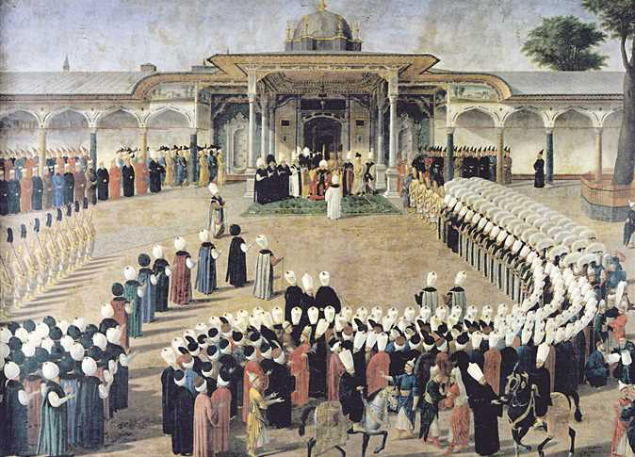
ماذا نعني بالمساله الشرقيه

Slide 4
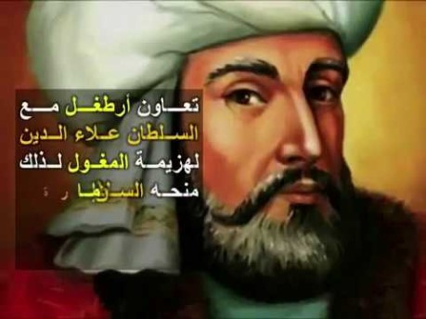
المسأله الشرقيه
اطلق هذا اللفظ لوصف وضعين مرت بهما الدولة العثمانية في علاقتها مع الدول الاوروبية
شاهد كيف كانت التوسعات ببداية عهد الامبراطوريه العثمانيه:

Slide 5
المسأله الشرقيه
المفهوم الاول-1453
الامبراطوريه العثمانية قوية تتوسع على حساب الدول الاوروبية, وسعت هذه الدول لمواجهة الخطر العثماني. وكان ذلك منذ ان بدأ الزحف العثماني على أوروبا منذ عهد السلطان أورخان، بحيث استطاعت الجيوش العثمانية من احتلال جزيرة غاليبولي ثم البلقان، وبهذا اخذ الزحف العثماني يشق طريقه إلى أوروبا. من هنا ظهرت بوادر المسالة الشرقية، فقد أدركت الدول الأوروبية مدى خطورة الزحف العثماني على بلادها.
بلغ الخطر العثماني اوجه عندما احتل العثمانيون القسطنطينية عام 1453 في عهد السلطان محمد الثاني. وبذلك أصبحت الدولة العثمانية القوة الهائلة في أسيا الصغرى والبلقان والتي تهدد الدول الأوروبية.
في القرن السادس عشر احتل العثمانيون هنغاريا, وحاصرت جيوشهم فينا عاصمة النمسا، ومن هنا ظهر المفهوم الأول للمسألة الشرقية وهو: كيف تستطيع الدول الأوروبية الوقوف في وجه الزحف العثماني وذلك في الفترة التي كانت فيها الدولة العثمانية في أوج قوتها.

Slide 6
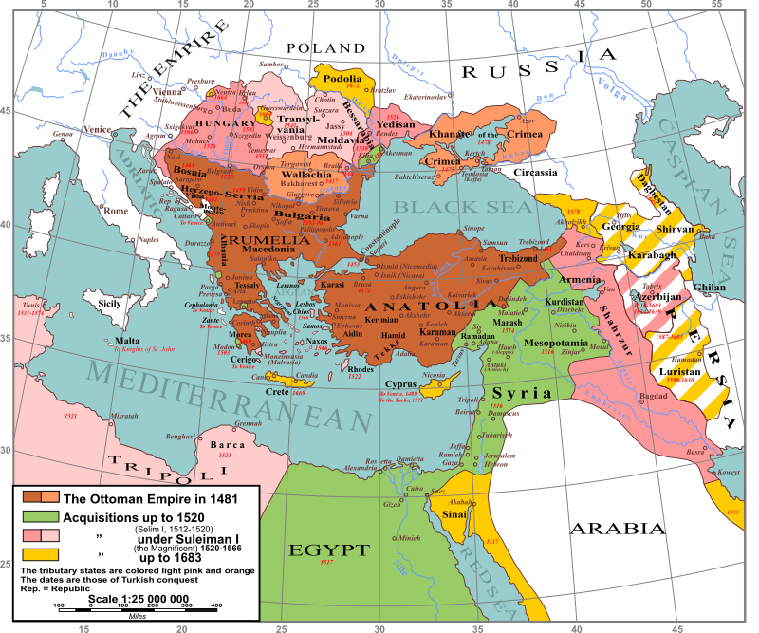
الامبراطوريه العثمانيه في أوج قوتها (1683)، سيطرت الدوله العثمانبه على أراضي في الشرق الأدنى وشمال أفريقيا، وكذلك في وسط وجنوب شرق أوروپا.

Slide 7
المفهوم الثاني-1699
وهنا يتغبر المفهوم ,فهي صراع الدول الاوروبيه على أملاك الدولة العثمانيه اثر ضعفها ,هي الحوار الذي دار في القرنين الثامن عشر والتاسع عشر ومطلع القرن العشرين ,في أوروبا حول مصير مناطق الدولة العثمانية.
منذ هزيمة الدوله العثمانية في معركة فينا وصلح كارلوفيتش سنة 1699 والذي وقع بين الدولة العثمانية وكل من النمسا وروسيا والبندقية وبولندا, على اثر هزيمة الدولة العثمانية في معركة فينا سنة 1683 والحروب التي تلتها ,ومن هنا ظهر مفهوم المسأله الشرقيه وهو الصراع الذي دار بين دول اوروبا على تقسيم املاك الدوله العثمانيه.
تغير مفهوم المسالة الشرقية في القرنين الثامن عشر والتاسع عشر، عندما دب الضعف في جسم الدولة العثمانية حتى أطلق عليها لقب "الرجل المريض" ,فاصبح مفهوم المسألة الشرقية محاولات الدول الأوروبية السيطرة على أملاك الدولة العثمانية.
وقد أدى هذا الضعف إلى زيادة الصراع بين الدول الأوروبية حول تقسيم الدولة العثمانية وهذا الصراع هو في الأساس ما يسمى بالمسألة الشرقية بحيث اثر في العلاقات بين الدول الأوروبية ,وأدى إلى إطالة عمر الدولة العثمانية حتى نهاية الحرب العالمية الأولى.

Slide 8
المسألة الشرقية Eastern Question
تغير مفهوم المسالة الشرقية في القرنين الثامن عشر والتاسع عشر، عندما دب الضعف في جسم الدولة العثمانية حتى أطلق عليها لقب "الرجل المريض«, فاصبح مفهوم المسألة الشرقية محاولات الدول الأوروبية السيطرة على أملاك الدولة العثمانية. وقد أدى هذا الضعف إلى زيادة الصراع بين الدول الأوروبية حول تقسيم الدولة العثمانية وهذا الصراع هو في الأساس ما يسمى بالمسألة الشرقية بحيث اثر في العلاقات بين الدول الأوروبية وأدى إلى إطالة عمر الدولة العثمانية حتى نهاية الحرب العالمية الأولى.
اشتد الحديث عن المسألة الشرقية عام 1774 ,مع الحرب الروسية التركية (1768-1774) بعد انهزام العثمانيين.
إذ ساد اعتقاد أن انحلال الدولة العثمانية بات وشيكاً، فانخرطت القوى الاوروپية في صراع على السلطة لضمان مصالحهم العسكرية والاستراتيجية والتجارية في أراضي الدولة العثمانية.
استفادت روسيا القيصرية من اضمحلال الدولة العثمانية؛ بينما سعت كل من النمسا-المجر والمملكة المتحدة إلى الحفاظ على الوضع القائم لأن في ذلك مصلحتهما.
وقد انتهت المسألة الشرقية بعد الحرب العالمية الأولى، التي كان أحد نتائجها انهيار الدولة العثمانية.

Slide 9
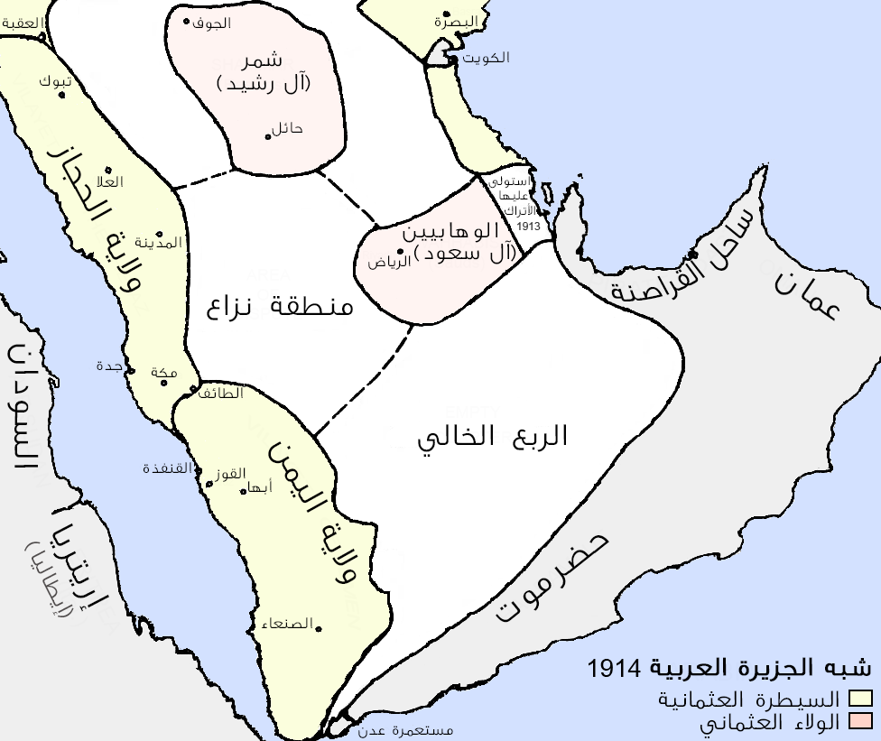
النزاع على دول الشرق الاوسط

Slide 10
لماذا..ما هو اصل الخلاف
واقع الأمر أن الدولة العثمانية كانت تمتلك أراضي في القارة الأوروبية
ولديها تماسها مع الدولة النمساوية وفرنسا وروسيا.
فضلاً عن سيطرتها على مضيقي الدردنيل والبوسفور وبحر مرمرة الذي يربطهما، وهو الطريق الرابط بين البحرين الأسود والمتوسط.
كل هذه الأصول السياسية والاستراتيجية جعلتها دولة مهمة في النظام الأوروبي، حتى وإن لم يكن لديها القدرة على الدخول في منظومة توازنات القوى كلاعب قوي مؤثر كما كان حالها في القرنين الخامس عشر والسادس عشر.
ذلك أن التوازنات السياسية أصبحت تحتم على القوى الأوروبية العاقلة السعي لاحتواء سقوط العملاق العثماني كي لا تصبح ممتلكاته عرضة للصراعات الأوروبية ومن ثم اندلاع الحروب المختلفة بين القوى الكبرى بعدما استتب الأمن النسبي في القارة بعد اتفاقية «صلح وستفاليا» عام 1648. بكلام آخر، الفراغ السياسي صار الشبح الذي تخشاه كل القوى الأوروبية، ومن ثم اتفقت فيما بينها على الإبقاء على الدولة العثمانية درءًا للصراعات المختلفة.
واستمرت هذه السياسة حتى سقوط الإمبراطورية العثمانية رسميًا بعد الحرب العالمية الأولى وإلغاء الخلافة الإسلامية.

Slide 11
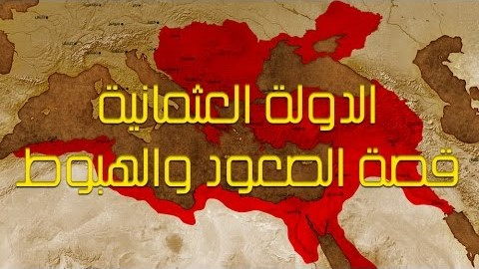
شاهد كيف تدهور حال الامبراطوريه ,واصبحت تخسر الاراضي

Slide 12
أطماع الدول الاوروبيه في الدولة العثمانية:

Slide 13
روسيا
تبنت روسيا مبدا تقسيم املاك الدولة العثمانية ,حيث اعتبرت نفسها الوريث الوحيد للدولة العثمانية، وطالبت بإعادة أملاك الدولة البيزنطية إليها،كما تلخصت أطماع روسيا أيضا في الوصول إلى المياه الدافئة (البحر الأسود)، وبذلك تستطيع إيصال بضائعها إلى الدول الأوروبية.
طالبت روسيا أيضا بتحرير الشعوب السلافية والأرثوذكسية، ووقفت لجانب الحركات الثورية في رومانيا وهنغاريا والثوره اليونانيه ,حتى دخلت في حرب مع الدولة العثمانية ,وهي ما تعرف بالحرب الروسية العثمانية (1767 – 1774) ,والتي فيها انتصرت روسيا ووقعت معاهدة كوتشوك-كينارجه عام 1774.
معاهدة كوتشوك-كينارجه عام 1774.
أهم بنودها:
• استقلال شبه جزيرة القرم والسماح للدوله العثمانيه بادارة شؤون رعاياها المسلمين.
• السماح لروسيا بإنشاء قنصليات في مدن الدولة العثمانية.
• السماح للرعايا المسيحيين بالحج إلى الأماكن المقدسة في فلسطين وإقامة كنيسة أرثوذكسية في القسطنطينية.
• حصول روسيا على منفذ إلى البحر الأسود.
• منح تجارها حق التجارة في أملاك الدولة العثمانية.
بهذه المعاهدة أصبحت روسيا الدولة الأكثر خطورة على الدولة العثمانية.

Slide 14
النمسا
تبنت مبدأ عدم تقسيم املاك الدوله العثمانيه مع اضعافها ,لكي لا ترجع قوة عظمى وذلك بسبب الخوف من اختلال ميزان القوة في اوروبا , وقد تلخصت اطماعها في منطقة البلقان وتأمين التجارة في نهر الدانوب، كذلك مالت النمسا إلى سياسة إضعاف الدولة العثمانية، وقد أدى الصدام بين النمسا وحلفائها مع الدولة العثمانية إلى التوقيع على معاهدة كارلوفيتش عام 1699، وكانت هذه المعاهدة أول معاهدة توقعها الدولة العثمانية باعتبارها دولة مهزومة. ومنذ التوقيع على هذه المعاهدة أخذت الدول الأوروبية تهدد كيان الدولة العثمانية. كما يعتبر التوقيع على هذه المعاهدة بداية الانسحاب والانكماش العثماني من أوروبا وبداية الاضمحلال والتفكك وكثرة الهزائم العسكرية.
صلح كارلوفيتش سنة 1699
هو اول صلح يوقع بين الدوله العثمانيه ودول اوروبا تكون فيه الدوله العثمانية مهزومه في الحرب وكان التوقيع بين الدول التالية النمسا وروسيا والبندقية وبولندا على اثر هزيمة الدولة العثمانية في معركة فينا سنة 1683
وقد تضمنت البنود التالية :
النمسا : تحصل على بلاد المجر واقليم ترانسلفانيا
البندقية :تحصل على شبه جزيرة المورة واقليم دلماشيا
بولندا : تعاد لها المناطق التي احتلت منها سابقا ومنها اوكرانيا
روسيا : تحصل على بحر اوزوف

Slide 15
فرنسا
لقد كان موقفها متقلب حسب مصالحها الشخصيه فمرة تبنت مبدأ عدم تقسيم املاك الدوله العثمانيه وذلك بسبب الخوف من اختلال ميزان القوة في اوروبا,ولكنها لم تتقيد بهذا الموقف بشكل نهائي لانها قامت باحتلال مصر في حملة نابليون سنة 1798 واحتلال الجزائر1830 وتونس1881. وكانت ايضا تربطها صلة صداقة مع الدولة العثمانية خلال القرن السادس عشر، وكانت أول دولة أوروبية تحصل على امتيازات داخل الدولة العثمانية مثل: إعفاء البضائع الفرنسية من دفع الضرائب وحق حماية المسيحيين الكاثوليك واعتبار اللغة الفرنسية اللغة الرسمية بعد اللغة التركية. لكن حملة نابليون على مصر (1798) أظهرت الأطماع الفرنسية في الدولة العثمانية والتي تلخصت في البداية في مصالح تقليدية (دينية، ثقافية، واقتصادية). ثم تحولت إلى سياسية في فرض الهيمنة على البحر الأبيض المتوسط، ومساندة محمد علي باشا واحتلال الجزائر عام (1830)، واحتلال تونس عام (1881). وبذلك زادت من نفوذها داخل الدولة العثمانية على الرغم من معارضتها للتوسع الروسي في البلقان والدولة العثمانية.
مصالح فرنسا في الدولة العثمانية .
عارضت فرنسا التوسع النمساوي على حساب الدولة العثمانية بسبب العداء التقليدي بين الشعبين الفرنسي والنمساوي
مصالح فرنسا التجارية وعلى الاخص في سوريا ولبنان حيث كانت فرنسا اول الدول الاوروبية التي حصلت على امتيازات تجارية في الدولة العثمانية وذلك سنة 1535 ثم جددت سنة 1604 وثم سنة 1673. وفي شمال افريقيا ومصر وعلى الاخص الموانئ الواقعة على شواطئ البحر المتوسط
كون فرنسا الدوله الاوروبيه الوحيده التي حصلت على حماية المسيح وتسهيل زيارة الاماكن المقدسه

Slide 16
بريطانيا
انتهجت بريطانيا سياسة الحفاظ على مبدأ توازن القوى والحفاظ على أملاك الدولة العثمانية، وذلك من اجل الحفاظ على مصالحها في الدولة العثمانية فقد وقفت لجانب الدولة العثمانية أمام الخطر الروسي كما عارضت حملة نابليون على مصر.
عارضت بريطانيا تقسيم الدولة العثمانية والنفوذ الروسي خاصة في البلقان والسيطرة على المضائق لان هذا النفوذ يهدد أمنها ويشكل خطرا على سلامة الممر البحري إلى الهند. كما وقفت لجانب الثورة اليونانية وذلك من اجل وضع حد للتوسع الروسي في البلقان. وساعدت الدولة العثمانية في القضاء على تواجد محمد علي باشا في سوريا كما وقفت لجانبها أثناء حرب القرم مع روسيا ووقفت وراء الإصلاحات في الدولة العثمانية.
تخلت بريطانيا عن سياستها التقليدية بعد وقوف الدولة العثمانية لجانب ألمانيا في الحرب العالمية الأولى وعقدت الاتفاقيات السرية الرامية إلى تقسيم الإمبراطورية العثمانية ومن هذه الاتفاقيات اتفاقية سايكس- بيكو عام 1916.
اسباب الموقف البريطاني
تقسيم املاك الدولة العثمانية من الممكن ان يؤدي الى نشوب حرب اوروبية لا تخدم مصلحة بريطانيا . ويخل بمبدأ توازن القوى بين الدول الاوروبية .
مصالح بريطانيا الاقتصادية في الدولة العثمانية ( سوق , مواد خام ).
الخوف على طرق التجاره الى الهند.
كون الدولة العثمانية الحاجز الذي يقف امام التوسع الروسي اتجاه المضائق ومن ثم الى البحر الابيض المتوسط وزوال هذا الحاجز يهدد مصالح بريطانيا في المنطقة .

Slide 17
بروسيا
تبنت مبدا عدم تقسيم املاك الدولة العثمانية , وقيامها بتقوية علاقتها معها من خلال تقديم العون لها في معظم المجالات وعدم اظهار أي نوايا استعمارية اتجاهها, لم يكن لبروسيا دور بارز، وقد أيدت سياسة الحفاظ على سلامة أراضى الدولة العثمانية، وعلى الرغم من ذلك تولت بروسيا مهمة تدريب الجيش العثماني الجديد عام 1826 وأرسلت بعثات عسكرية لتدريب الجيش العثماني عام 1883، وبذلك ازداد النفوذ الألماني داخل الدولة العثمانية وحصلت ألمانيا على امتيازات واسعة منها "سكة حديد برلين بغداد" كما زار القيصر الألماني ويلهام الثاني الدولة العثمانية مرتين، وبذلك حصلت ألمانيا على حق حماية البروتستانت وأقامه مشاريع اقتصادية وعسكرية.
اضعاف النفوذ البريطاني والفرنسي في المنطقة على اثر ازدياد الخلافات بينها وبين كل من فرنسا وبريطانيا حول قضايا استعمارية ومبدا توازن القوى في اوروبا .
مصالح تجارية حيث تعتبر الدولة العثمانية سوق واسع للمنتجات الالمانية عوضا عن توفر المواد الخام اللازمة للصناعة الالمانية
الاستفادة من سياسة السلطان عبد الحميد الاسلامية لاثارة الشعوب الاسلامية الخاضعة للسيطرة البريطانية والفرنسية .

Slide 18
مهام
ما هو العامل الذي ساعد الامبراطوربه العثمانيه بالصمود حتى اخر الحرب العالميه الاولت ,رغم ضعفها حسب رايك؟
ماذا كان على الدوله العثمانيه ان تفعل كي تبقى,حسب رايك؟
من هو المهدد الاكبر حين ذاك من الدول الاوروبيه ,حسب رايك

Slide 19
شكرا لكم لاستماعكم
اتمنى ان تكونوا قد استفدتم
احترامي وتقديري لكم
غاليه مندلاوي

Slide 20

שימוש ביצירות מוגנות בזכויות יוצרים ואיתור בעלי זכויות
השימוש ביצירות במהלך שידור זה נעשה לפי סעיף 27א לחוק זכות יוצרים, תשס"ח-2007. אם הינך בעל הזכויות באחת היצירות, באפשרותך לבקש מאיתנו לחדול מהשימוש ביצירה, זאת באמצעות פנייה לדוא"ל rights@education.gov.il

